Slide 1
Разработка вероятностного метода отслеживания объектов в видеопотоке
Студент Фроловская Елена, ИУ7-49
Научный руководитель: Рудаков Игорь Владимирович

Slide 2
Цели и задачи
Цель: разработать метод вероятностного отслеживания объектов в видеопотоке
Задачи:
проанализировать существующие методы, выявить их достоинства и недостатки;
сформулировать математическое описание предлагаемого метода;
разработать алгоритм отслеживания на основе предлагаемого метода;
разработать ПО, реализующее предлагаемый метод;
провести исследование полученных результатов

Slide 3
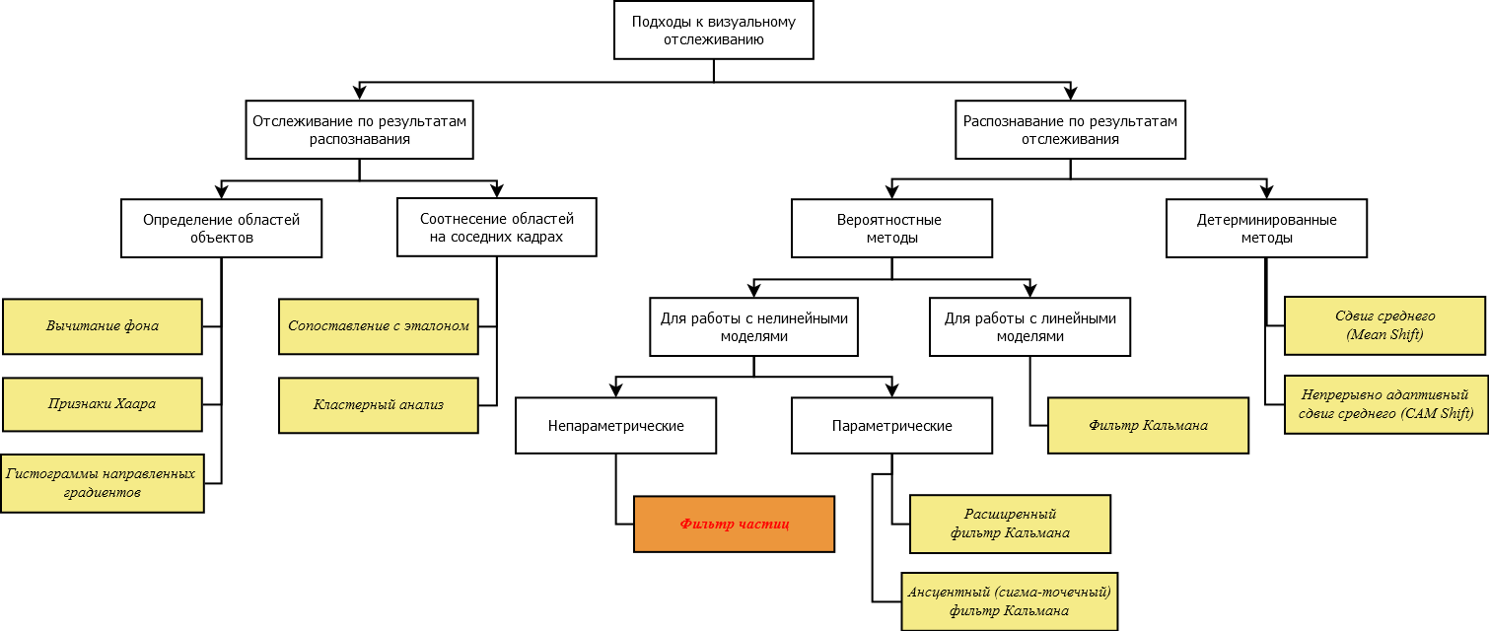
Подходы к отслеживанию. Классификация

Slide 4
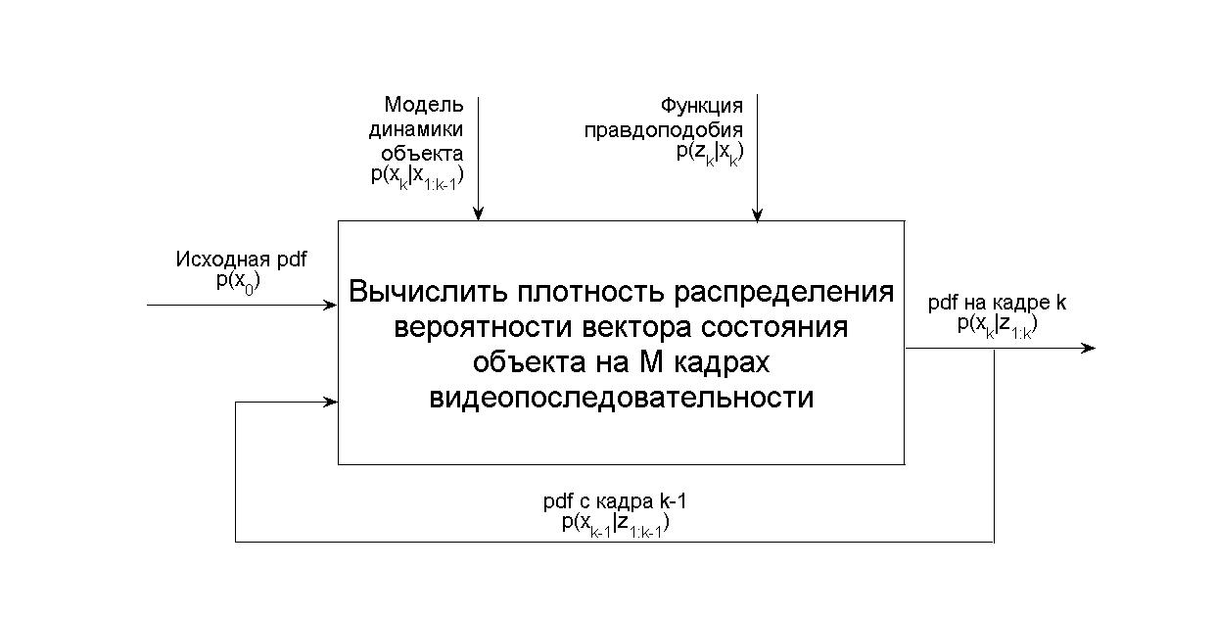
Байесовский подход
pdf – функция плотности распределения вероятности вектора состояния объекта
– вектор состояния объекта на кадре k
– наблюдение объекта на кадре k

Slide 5
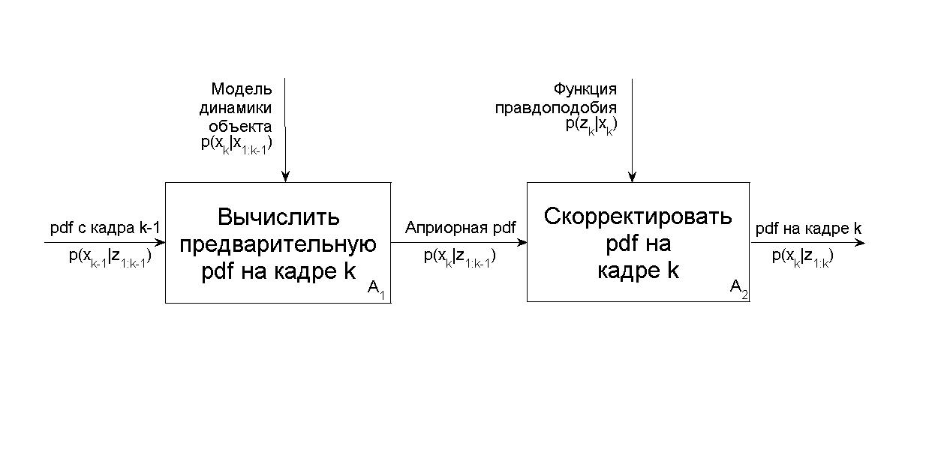
Байесовский подход: предсказание и коррекция

Slide 6
Фильтр частиц
Частица – одно из возможных состояний объекта
Вес частицы – вероятность, с которой объект примет данное состояние
Функция плотности распределения вероятности аппроксимируется набором из N частиц:
Функция правдоподобия задает вес частицы

Slide 7
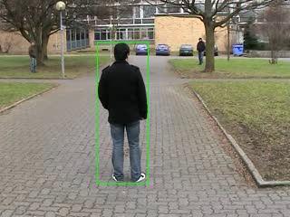
Модель представления объекта
w
(x,y)
h
Вектор состояния объекта

Slide 8
Модель динамики объекта
Уравнение динамики для модели 1-го порядка
единичная матрица 4 X 4
аддитивный белый гауссов шум
матрица ковариации, задается вектором стандартных отклонений

Slide 9
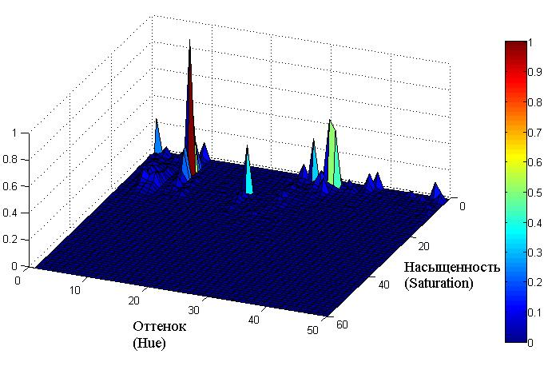
Процесс измерения
– цветовая гистограмма объекта в пространстве HSV
– гистограмма для частицы i на кадре k
– эталонная гистограмма
Расстояние Бхаттачария
u – номер кармана гистограммы, m – количество карманов
Функция правдоподобия

Slide 10
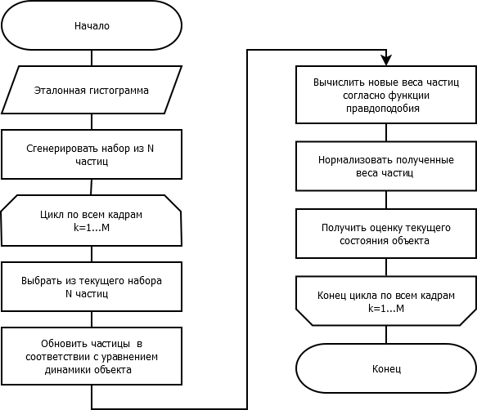
Алгоритм воспроизведения условной плотности

Slide 11
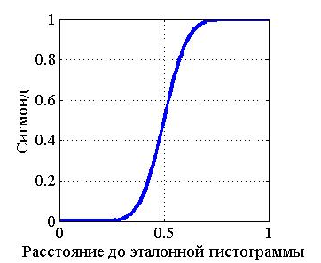
Адаптация стохастической компоненты
Чем дальше гистограмма объекта от эталонной на кадре k, тем ближе модель динамики к модели случайных блужданий
Сигмоидальная функция
Обновление вектора стандартных отклонений
Обновление динамической компоненты вектора состояния

Slide 12
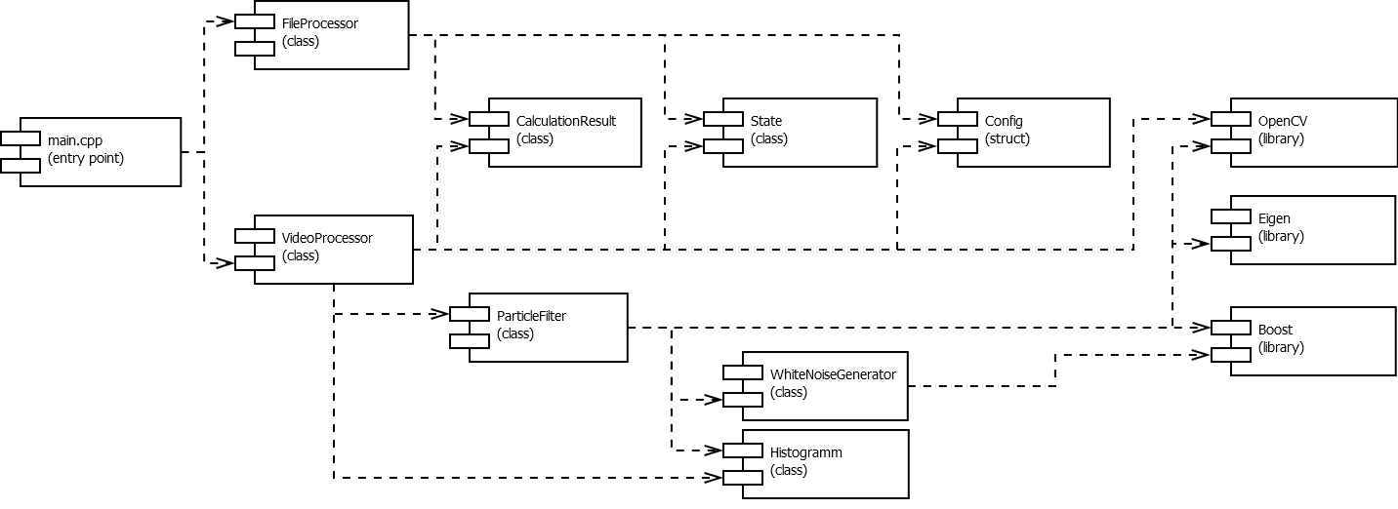
Диаграмма компонентов разработанного ПО

Slide 13
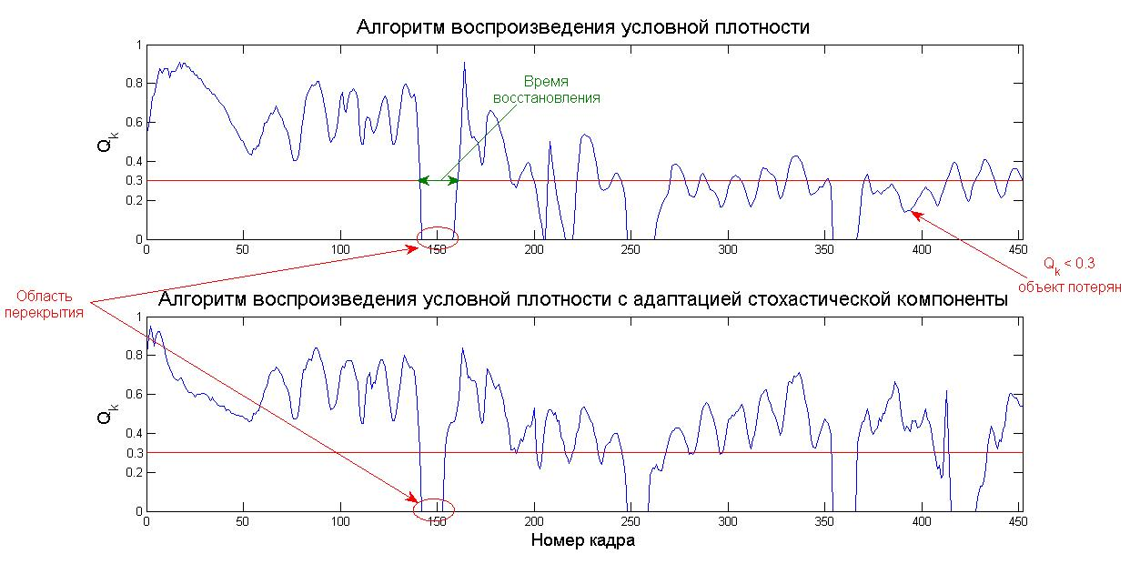
Оценка качества отслеживания
Индекс качества
– вычисленная площадь , занимаемая объектом на кадре k
– реальная площадь , занимаемая объектом на кадре k
– площадь пересечения вычисленного и реального описывающих прямоугольников на кадре k
– длина видеозаписи
(в кадрах)
– время восстановления после потери объекта
– количество кадров, на которых объект успешно определен
– объект потерян на кадре k

Slide 14
Условия отслеживания
Неподвижный объект, движущаяся камера
резкие перемещения камеры, наличие похожих объектов в сцене
изменение освещения
частичное перекрытие объекта
Движущийся объект, движущаяся камера
ускорение, изменение направления движения
изменяющийся неоднородный фон
перекрытия объекта
наличие похожих объектов

Slide 15
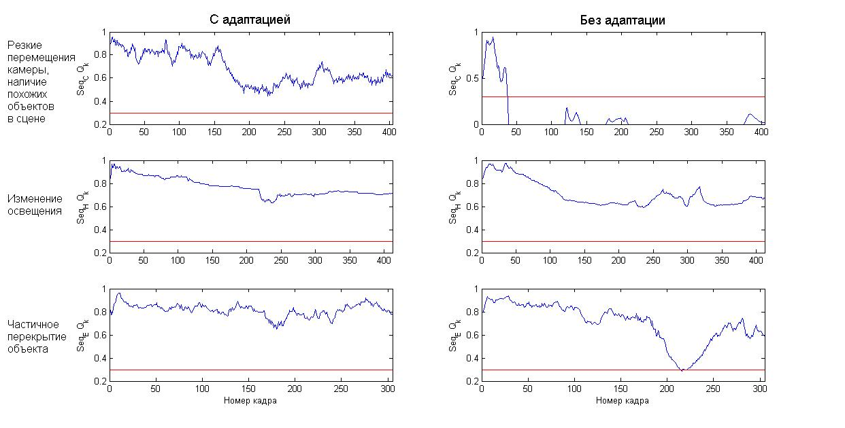
Неподвижный объект, движущаяся камера
Условия отслеживания |  | Без адаптации |  |  |  | С адаптацией
Резкие перемещения камеры | 404 | 0,09 | 41,65 | 0,7 | 233,99 | 0,59 | 345,4 | 0,69 | 39,37
Изменение освещения сцены | 412 | 0,69 | 385,85 | 0,72 | 118,5 | 0,75 | 412 | 0,75 | —
Частичное перекрытие объекта | 305 | 0,73 | 301,65 | 0,73 | 6,94 | 0,81 | 305 | 0,81 | —

Slide 16
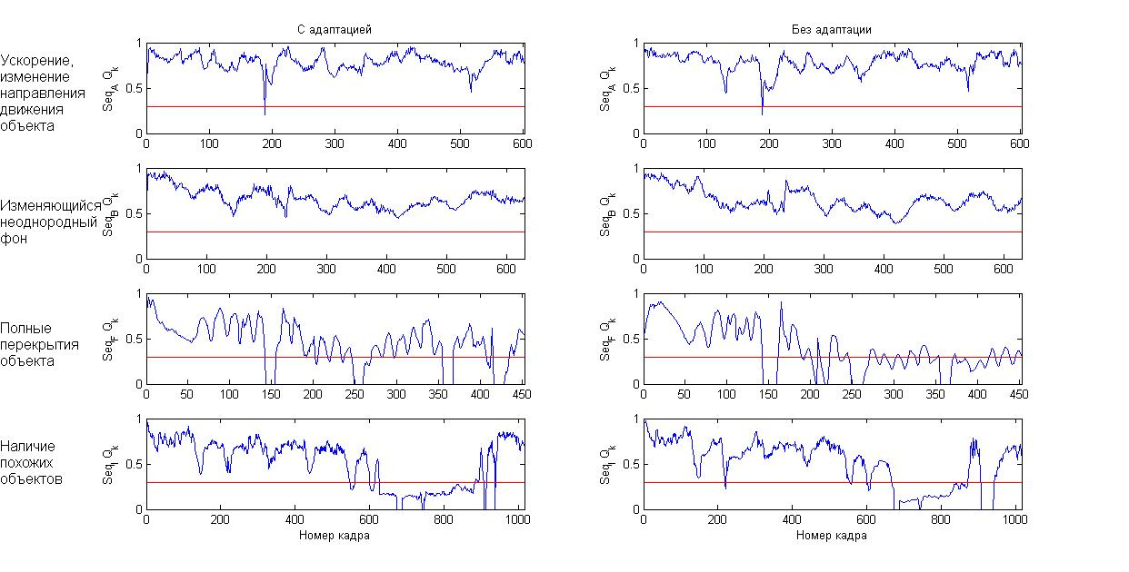
Движущийся объект, движущаяся камера
Условия отслеживания |  | Без адаптации |  |  |  | С адаптацией
Ускорение, изменение траектории движения | 602 | 0,78 | 601,15 | 0,78 | 1 | 0,81 | 602 | 0,78 | —
Изменяющийся неоднородный фон | 629 | 0,65 | 629 | 0,65 | — | 0,66 | 629 | 0,66 | —
Полные перекрытия объекта | 453 | 0,3 | 170,45 | 0,57 | 59,79 | 0,45 | 335,9 | 0,55 | 10,06
Наличие похожих объектов в сцене | 1017 | 0,52 | 764,25 | 0,65 | 49,63 | 0,54 | 767,65 | 0,66 | 47,93

Slide 17
Время обнаружения объекта после инициализации
Время обнаружения — количество кадров с момента инициализации до обнаружения трекером объекта
Способы инициализации:
положение объекта на первом кадре задано вручную, частицы сгруппированы вокруг объекта (время обнаружения равно 0);
положение объекта неизвестно, частицы равномерно распределены по всей области кадра
При некорректном задании положения объекта частицы будут сгруппированы вокруг точки, не относящейся к объекту
Исходное положение частиц | Время обнаружения объекта (в кадрах)
 | Без адаптации | С адаптацией
Равномерно распределены по области кадра | 39,51 ± 22,3 | 2,25±0,4
Сгруппированы вокруг точки, не относящейся к объекту | 159,53±60,7 | 18,99±1,7

Slide 18
Достоинства и недостатки
Разработанный метод
справляется с резкими перемещениями и изменениями направления движения камеры / объекта,
инвариантен к изменению освещения и фона,
справляется с частичными и полными перекрытиями объекта.
Недостатки метода:
цветовая гистограмма объекта должна быть известна заранее и должна отличаться от гистограммы фона;
при наличии в сцене похожих объектов точность отслеживания снижается;
если в момент перекрытия объект меняет направление движения, он с высокой вероятностью не будет обнаружен трекером.

Slide 19
Выводы
В ходе работы:
проведен анализ существующих подходов к отслеживанию;
представлено математическое описание фильтра частиц;
разработан алгоритм отслеживания с адаптацией стохастической компоненты и реализующее его ПО;
проведено исследование разработанного алгоритма
Результаты исследования:
разработанный алгоритм повышает среднюю точность отслеживания и уменьшает среднее время восстановления после потери объекта
Дальнейшее направление работы:
исследовать альтернативные способы представления объекта (контуры, признаки Хаара, локальные бинарные шаблоны и т.п)

